Slide 1

Chào mừng các em đến với tiết Toán

Slide 2







TÀU ƠI
MÌNH ĐI ĐÂU THẾ
Trò chơi này thuộc bản quyền của trang Sen Đá, thầy cô có nhu cầu tham khảo thêm các trò chơi dạy học khác có thể liên hệ với trang của Sen Đá qua địa chỉ facebook bên dưới
https://www.facebook.com/TheGioiTroChoiDayHoc
Gmail: SenDaStudio4291@gmail.com

Slide 3
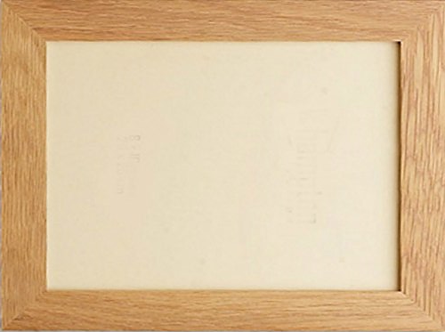



Chúng ta sẽ cùng theo một
chuyến tàu để đến tham quan nơi
sinh sống của các muôn thú. Muốn vậy, các em hãy cố gắng
trả lời đúng những câu hỏi nhé!
Sẵn sàng cho chuyến tham quan nào!

Slide 4




Đúng
Sai
Sai
7 lần
8 lần
14 lần
14 gấp mấy lần 2
https://www.facebook.com/TheGioiTroChoiDayHoc
Gmail: SenDaStudio4291@gmail.com

Slide 5



Sai
Sai
Đúng
132 lần
62 lần
22 lần
132 gấp mấy lần 6

Slide 6


Đúng
Sai
Sai
6 lần
7 lần
8 lần
44 – 4 gấp bao nhiêu lần 8

Slide 7



Sai
Đúng
Sai
1 lần
5 lần
10 lần
7+3 + 20 gấp bao nhiêu lần 6

Slide 8




Bài 24: GẤP MỘT SỐ LÊN MỘT SỐ LẦN

Slide 9
Tiết 2

Slide 10

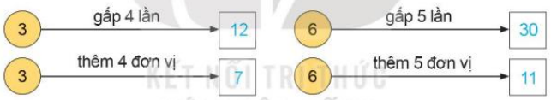
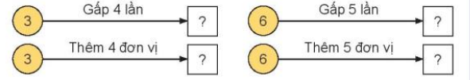
Bài 1. Số ?

Slide 11
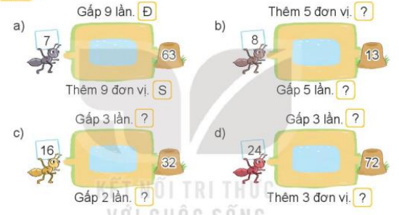
Bài 2. Đ, S ?

Slide 12
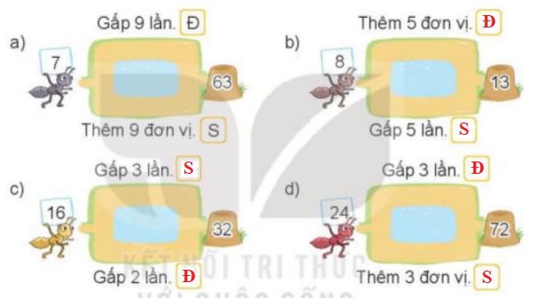
b) 8 thêm 5 đơn vị được 13.
c) 16 gấp 2 lần được 32.
d) 24 gấp 3 lần được 72.
Em điền Đ, S như hình vẽ:

Slide 13
Bài 3.
Trong phòng có 9 cái bàn. Nam muốn xếp mỗi bàn 2 cái ghế. Hỏi Nam cần bao nhiêu cái ghế?
Tóm tắt
2 ghế
? ghế
Bài giải:
Nam cần số ghế là:
2 x 9 = 18 (cái)
Đáp số: 18 cái ghế

Slide 14
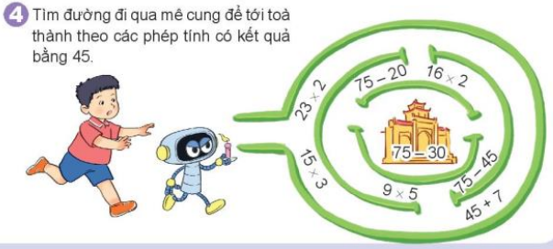

Slide 15
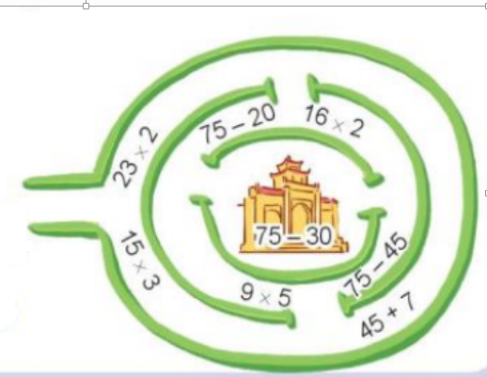
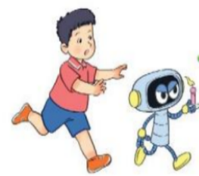
Thực hiện các phép tính:
23 x 2 = 46 15 x 3 = 45 | 75 – 20 = 55 9 x 5 = 45 45 + 7 = 52 | 16 x 2 = 32 75 – 45 = 30 75 – 30 = 45
Con đường cần đi là:

Slide 16

CHÀO TẠM BIỆT

